Slide 1
FND SERVER

Slide 2
FND
Feasible
Network Development
Ahmet Akyol
RIdvan TanIk
Gürkan KuŞ
Hakan EmekÇİ

Slide 3
AGENDA
Problem Definition
Current Solution
What We Offer
Project
FND SERVER
FND Admin Tool
FND RESULT server
Are we there yet?
Questions
Notes:
Have you ever

Slide 4
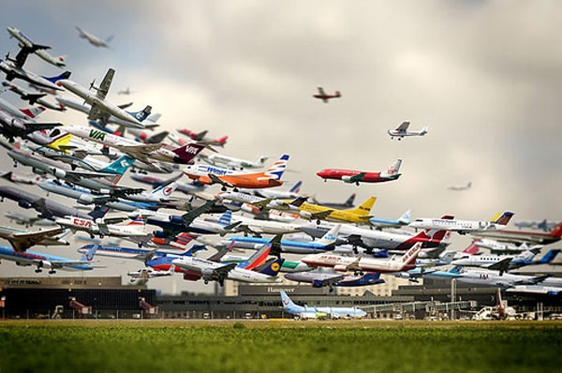
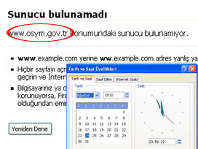
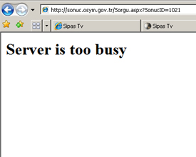
The Problem
Notes:
Problemi açıkla orneği ver

Slide 5
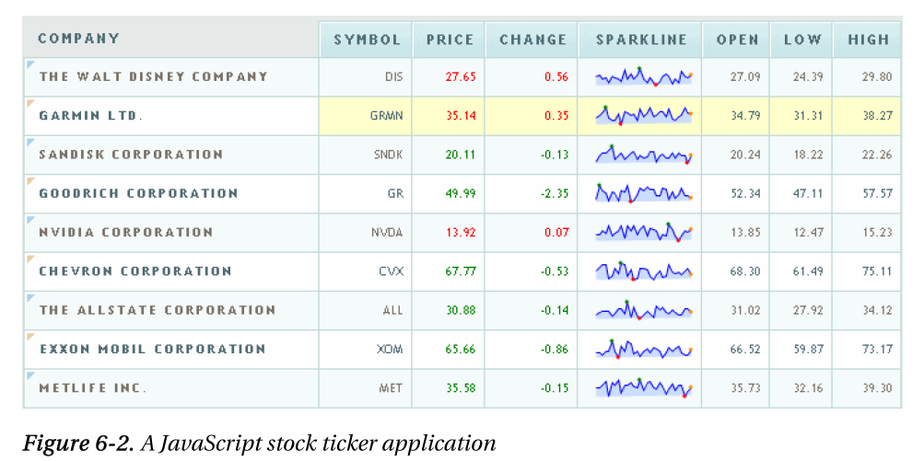
PROBLEM DEFINITION (v2.0)
Notes:
Genel yapıyı anlat ve problemin server-data arasında olduğunu belirt

Slide 6
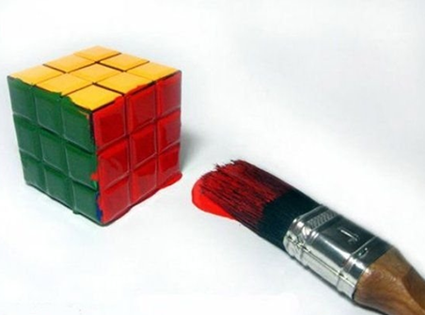
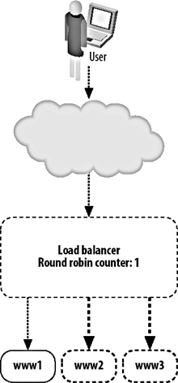
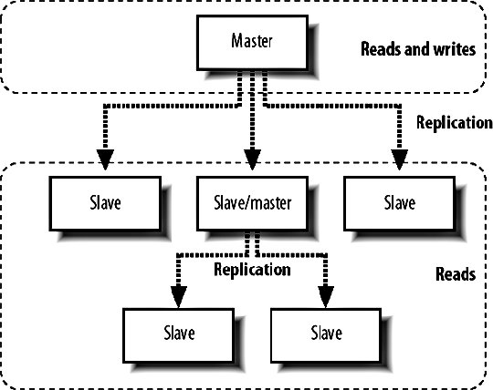
Current Solution
Notes:
HESAPLAMALAR

Slide 7
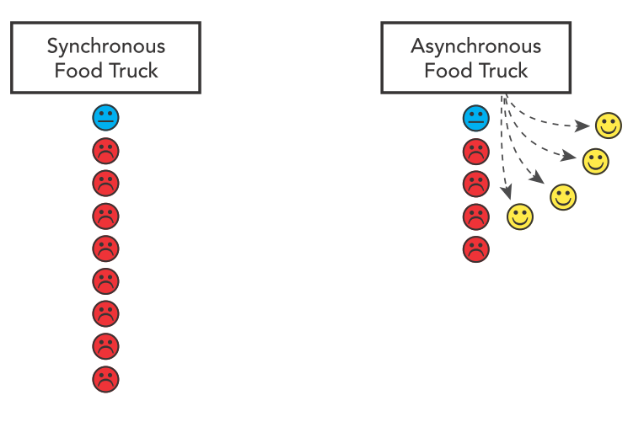
BLOKING v.s. NON BLOCKING
Notes:
Genel yapıyı anlat ve problemin server-data arasında olduğunu belirt

Slide 8
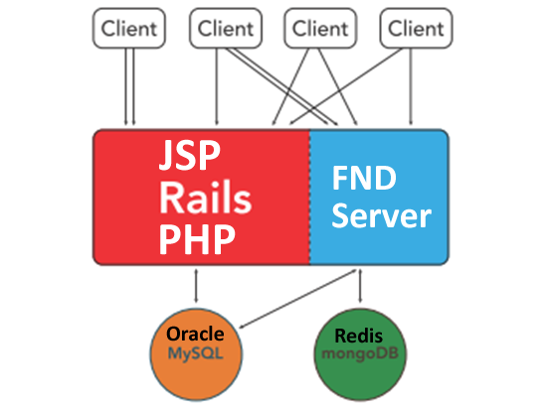
hybrId apps as a solutIon
Notes:
Genel yapıyı anlat ve problemin server-data arasında olduğunu belirt

Slide 9
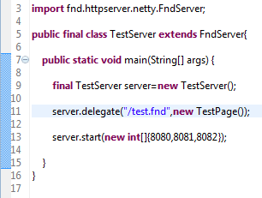
Fnd server
Notes:
Genel yapıyı anlat ve problemin server-data arasında olduğunu belirt

Slide 10
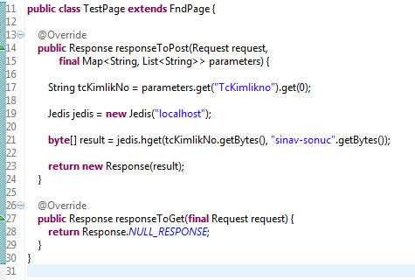
Fnd server
Notes:
Genel yapıyı anlat ve problemin server-data arasında olduğunu belirt

Slide 11
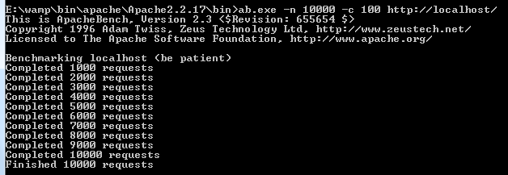
Fnd server performance
Time: 40 seconds passed
request count: 568,544
request(MB) : 131
Time: 45 seconds passed
request count: 642,074
request(MB) : 146
Notes:
Genel yapıyı anlat ve problemin server-data arasında olduğunu belirt

Slide 12
FND result server

Slide 13
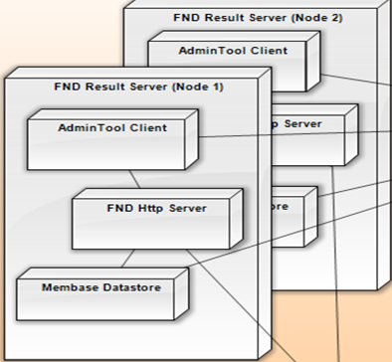
FND RESULT Server NODE

Slide 14
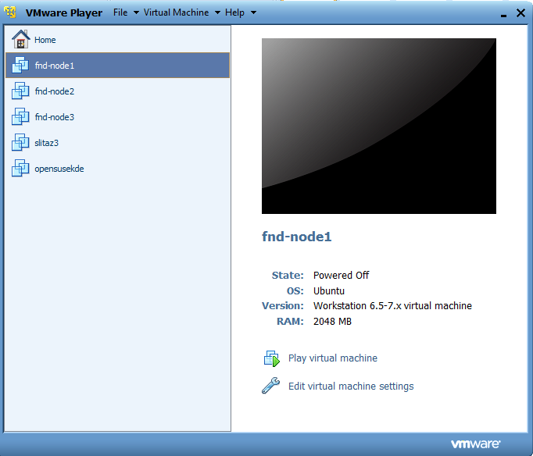
FND RESULT Server NODE

Slide 15
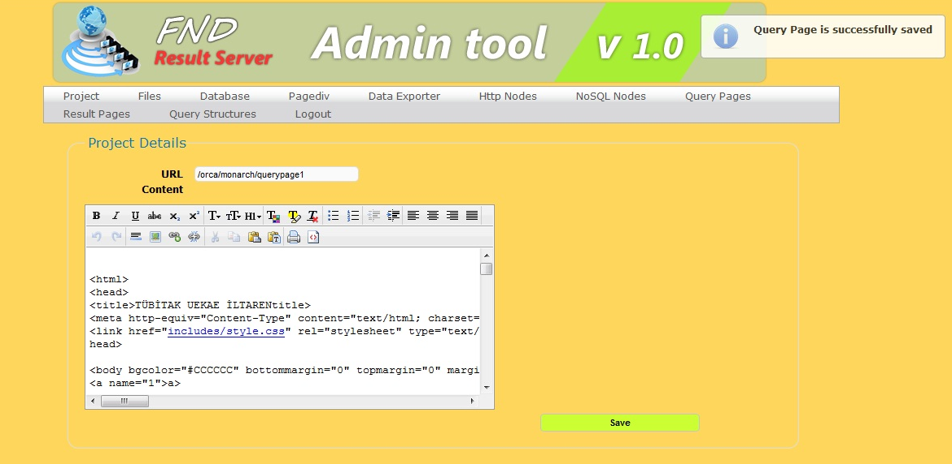
Admin Tool

Slide 16
Are we there yet ?
So far ….
What’s next ….

Slide 17
Questions

